Slide 1
Местная общественная организация по поддержке общественных инициатив «Ресурсный центр Мошковского района Новосибирской области»
Публичный годовой отчет 2020

Slide 2
О НАС:
МЕСТНАЯ ОБЩЕСТВЕННАЯ ОРГАНИЗАЦИЯ ПО ПОДДЕРЖКЕ ОБЩЕСТВЕННЫХ ИНИЦИАТИВ «Ресурсный центр Мошковского района Новосибирской области»
Контактная информация
Адрес юридический: 633131 р.п. Мошково , ул. Кирова, д.5 Новосибирская область, Мошковский район
Адрес фактический: 633131, р.п. Мошково. ул. Кирова, д.5
e-mail: Rcmoshk@yandex.ru, http://moshkovo.nso.ru/page/755
Телефон: (38348)21-612, 8-905-946-39-28, 8-953-864-64-05

Slide 3
О НАС:
Население Мошковского района составляет 41600 граждан разных категорий.
Мы осуществляем поддержку НКО, ТОС и инициативных групп граждан на территории Мошковского района Новосибирской области.
На территории района - 14 некоммерческих общественных организаций, 36 территориальных общественных самоуправлений.

Slide 4
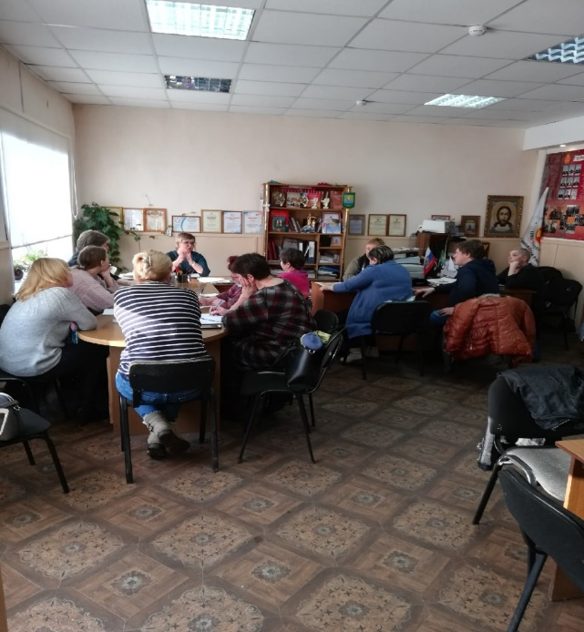
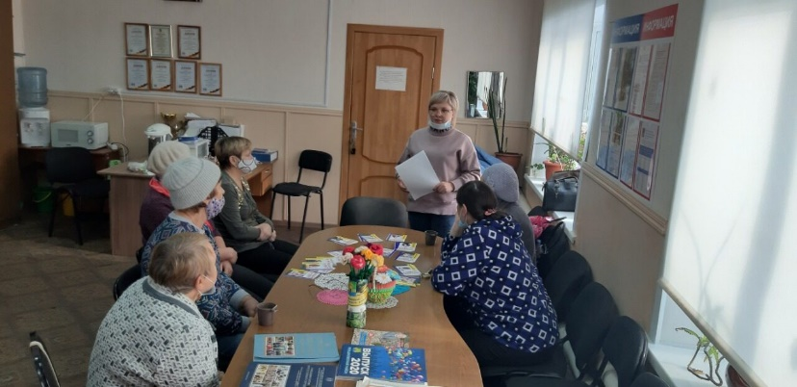
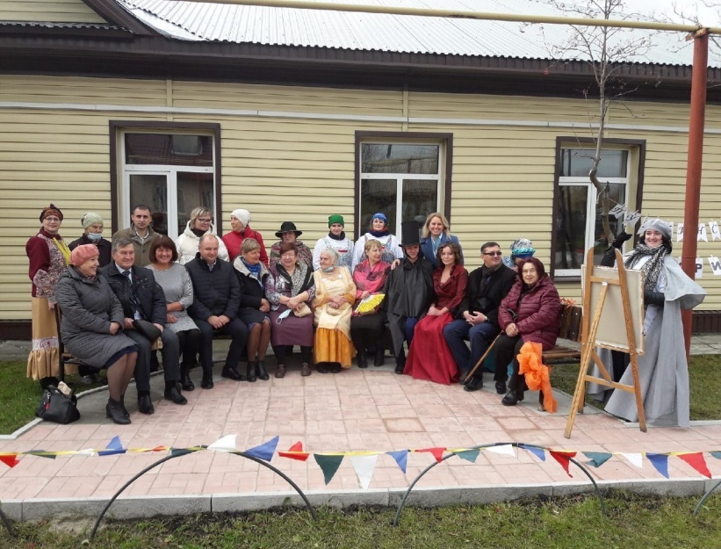
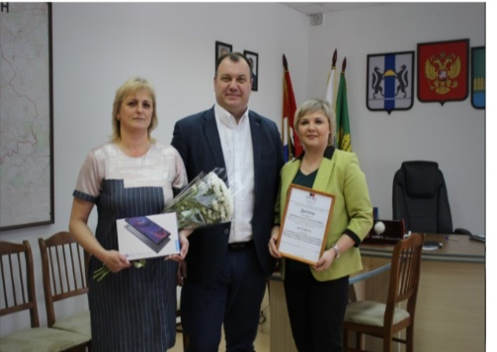
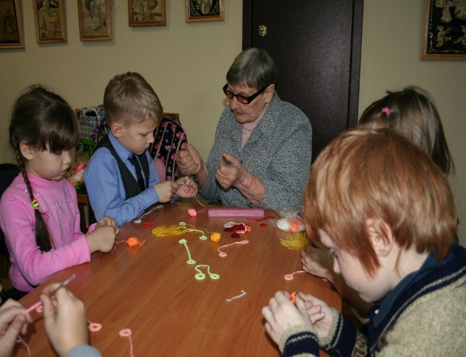
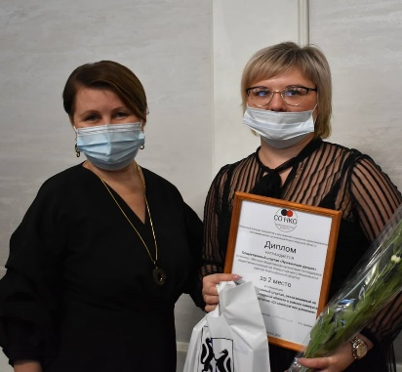
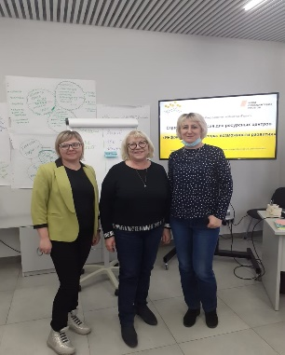
НАША МИССИЯ:

Slide 5
Наша цель:
Вовлечение жителей Мошковского района в процесс развития территорий, активизация их деятельности через поддержку и взаимодействие некоммерческих организаций, органов власти для улучшения качества жизни.

Slide 6
ПРИОРИТЕТНЫЕ ЗАДАЧИ:
Совершенствовать механизмы взаимодействия общественных организаций с законодательной, исполнительной властью через проведение информационных встреч и конференций;
Оказывать информационную, юридическую, методическую помощь в подготовке и организации социально значимых проектов, акций и конкурсов;
Распространять положительный опыт участия общественных объединений и инициативных групп граждан района в социально значимых акциях и конкурсах.

Slide 7
НАПРАВЛЕНИЯ ДЕЯТЕЛЬНОСТИ:
Организация мероприятий, направленных на развитие общественных инициатив;
Социальное консультирование;
Распространение информации и осуществление просветительской деятельности;
Тренинги и консультации по социальному проектированию для НКО и инициативных граждан Мошковского района;
Консультационное сопровождение создания НКО и ТОС;
Развитие и поддержка добровольческих инициатив.

Slide 8
Структура МОО РЦ Мошковского района НСО
Общее собрание
Правление
Участники
Эксперты
Волонтеры

Slide 9
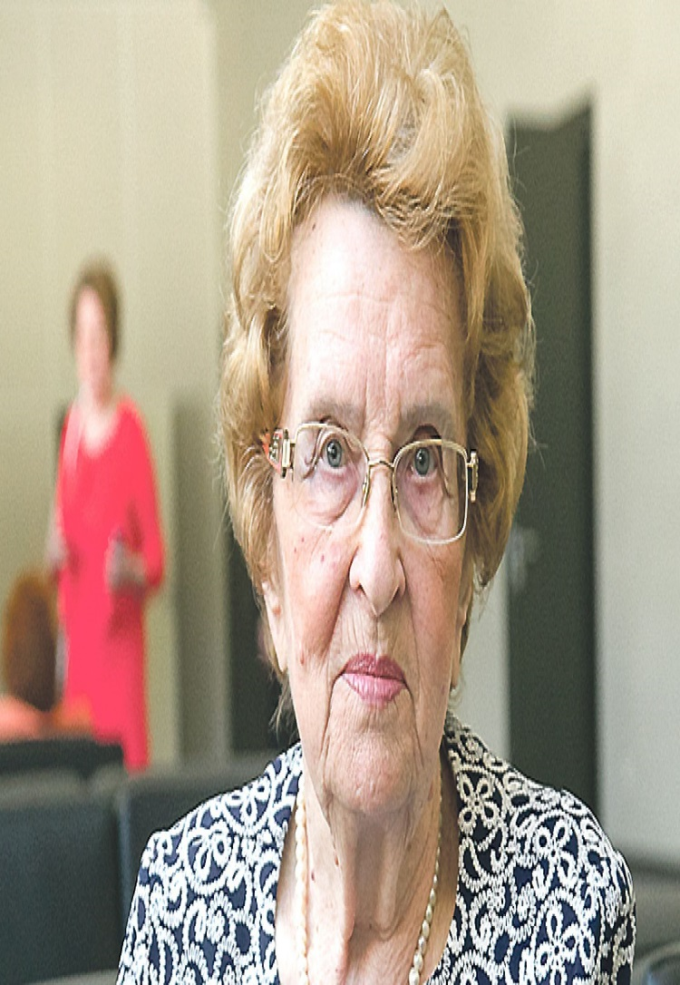
Руководитель и учредители организации
Родина Галина Александровна
Давыденко Алексей
Иванович
Батурина Анастасия Владимировна

Slide 10
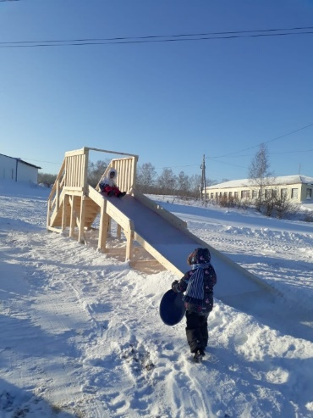
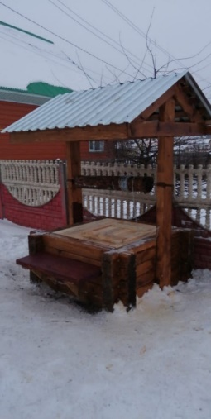
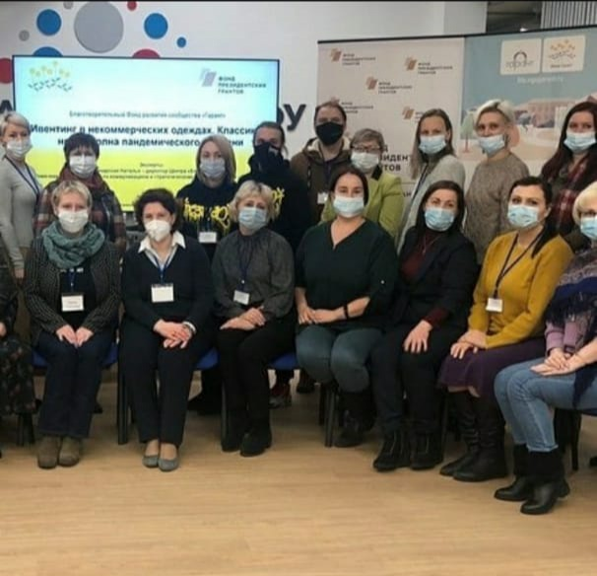
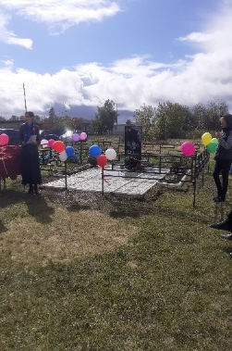
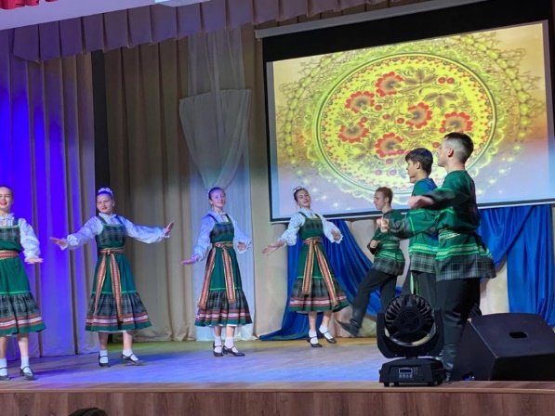
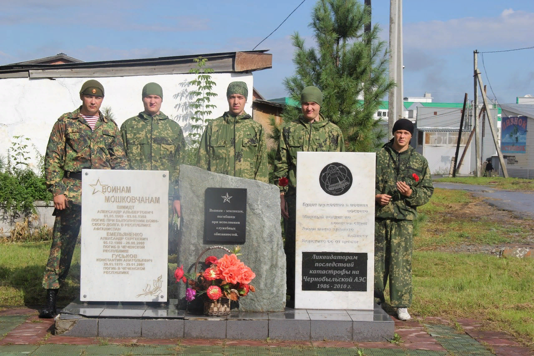
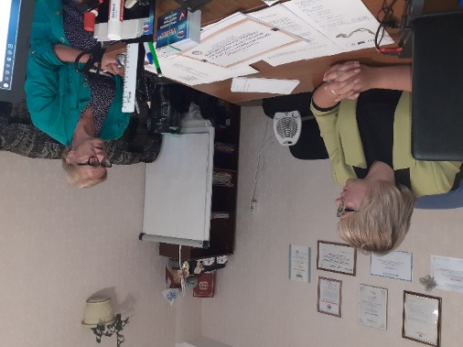
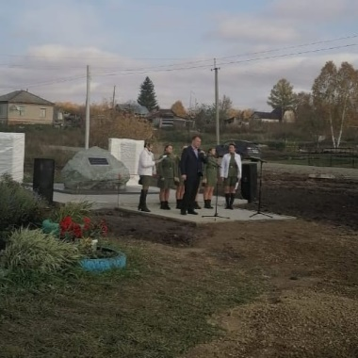
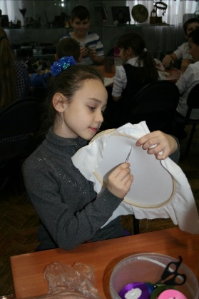
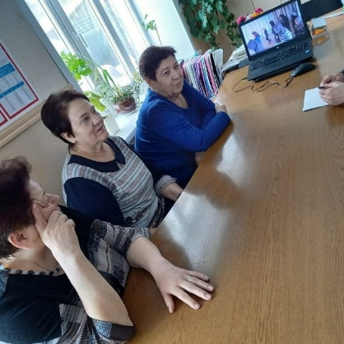
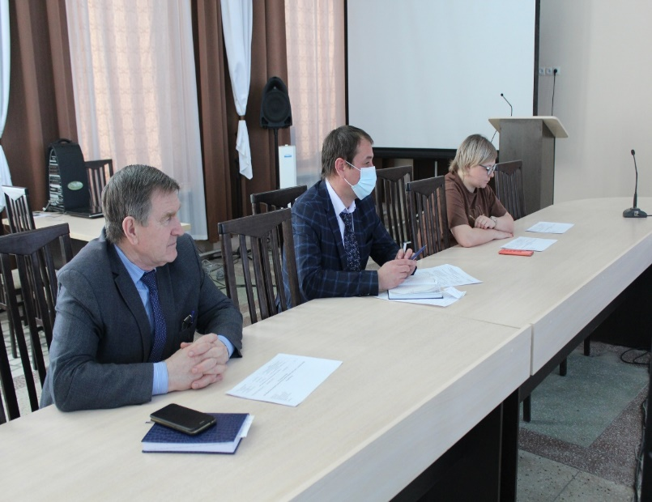
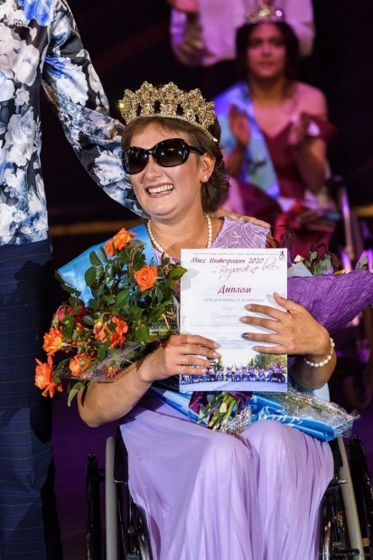
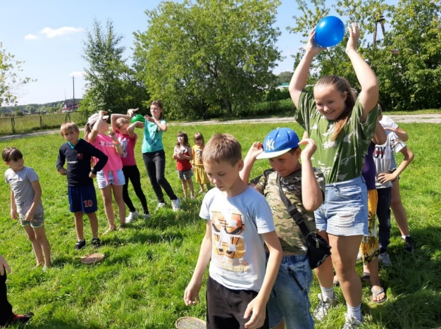
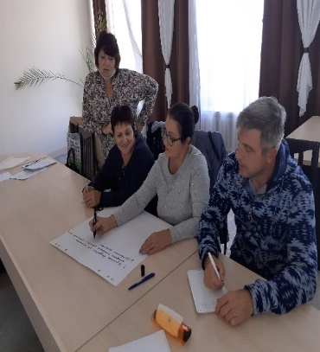
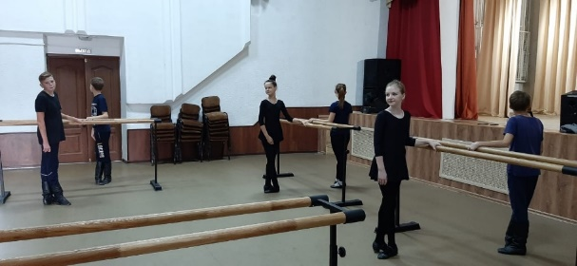
Мероприятия:

Slide 11
Результаты:
Создано 36 территориально общественных сообществ;
Это 66 проектов в реализации у ресурсного центра;
Это 84 консультации;
4 образовательных семинара;
39 выездов в Муниципальные образования Мошковского района;
Реализация 4 программ;
Содействие в реализации программы совета ветеранов;
Создание центра развития добровольчества на территории Мошковского района.
Поддержка и взаиможействие с Администрацией Мошковского района.
Проведенная оценка показала, что в результате нашего содействия были разработаны и реализованы проекты, поддержанные финансированием на региональном уровне, так же были привлечены средства от Депутатов Законодательного собрания Новосибирской области

Slide 12
Ресурсы:
Администрация Мошковского района
Помещение
МКУ Управление культуры и Молодёжной политики Мошковского района
Организационная помощь
Редакция газеты «Мошковская Новь»
Оказывает безвозмездно информационные услуги (освещение информации, выпуски новостей в газете)
Телефонная связь
Выход в интернет
Предоставление транспорта
Поддержка в проведении зрелищных элементов мероприятий

Slide 13
Финансы организации в 2020 году
№ п/п | Наименование | Сумма руб.
1. | Субсидия из бюджета Мошковского района Новосибирской области в целях реализации в 2020 году мероприятия муниципальной программы «Развитие и поддержка ТОС в Мошковском районе на 2017-2020 гг.» - Конкурсах на получение муниципального гранта для ТОС в Мошковском райне на 2018 г | 1051000
2. | Субсидия министерства региональной политики Новосибирской области в рамках программы «Со мной регион успешнее» первый конкурс. «Со мной Мошковский район успешнее» | 500000
3. | Субсидия министерства региональной политики Новосибирской области в рамках программы «Со мной регион успешнее» второй конкурс. «Со мной Мошковский район успешнее» | 10000000
4. | Внебюджетный источник софинансирования, поддержка Депутатов Законодательного собрания Новосибирской области | 115000
5. | Субсидия из бюджета Мошковского района Новосибирской области по программе поддержки СО НКО Мошковского района | 50000
 | ИТОГО: ФИНАНСОВЫЕ СРЕДСТВА ИСПОЛЬЗОВАНЫ ПО ЦЕЛЕВОМУ НАЗНАЧЕНИЮ В ПОЛНОМ ОБЪЕМЕ. | 2716000

Slide 14
Планы на 2021 год
Реализовать Программу «Поддержка общественных инициатив в поселениях Мошковского района через содействие организации деятельности по формированию территориального общественного самоуправления»;
Оказывать поддержку общественных инициатив через образовательно-консультационную деятельность, а также через конкурсы общественный стартапов;
Принять участие в региональных конкурсах;
Принять участие в конкурсе Президентских грантов;
Разработать перспективный план по развитию центра добровольчества.

Slide 15
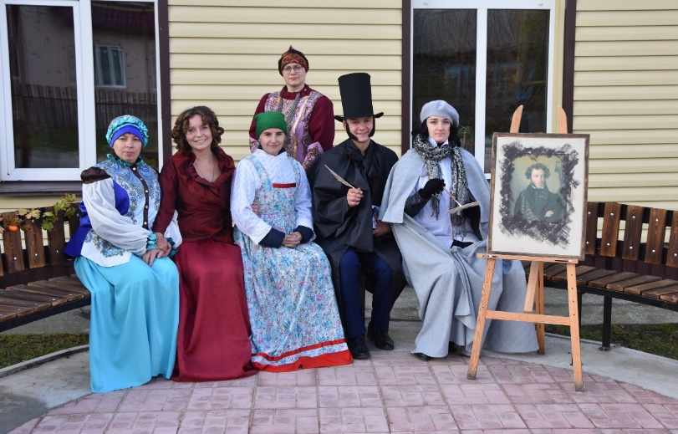
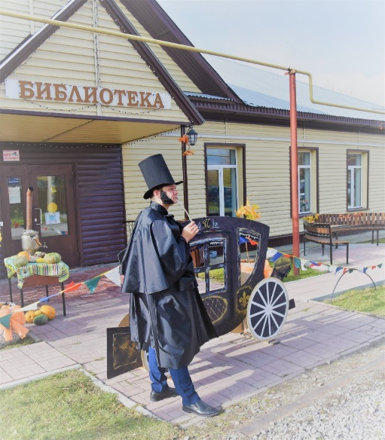
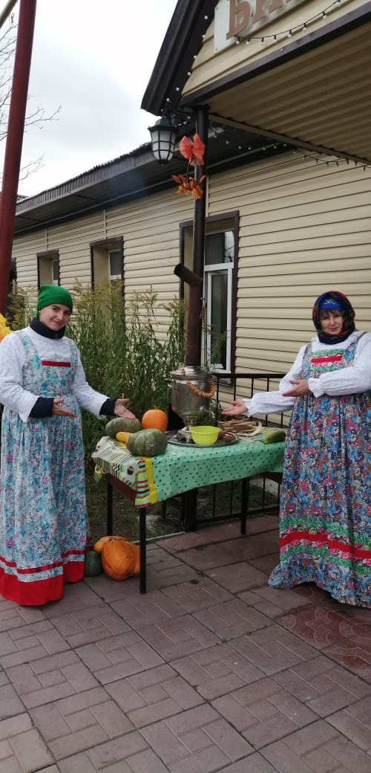
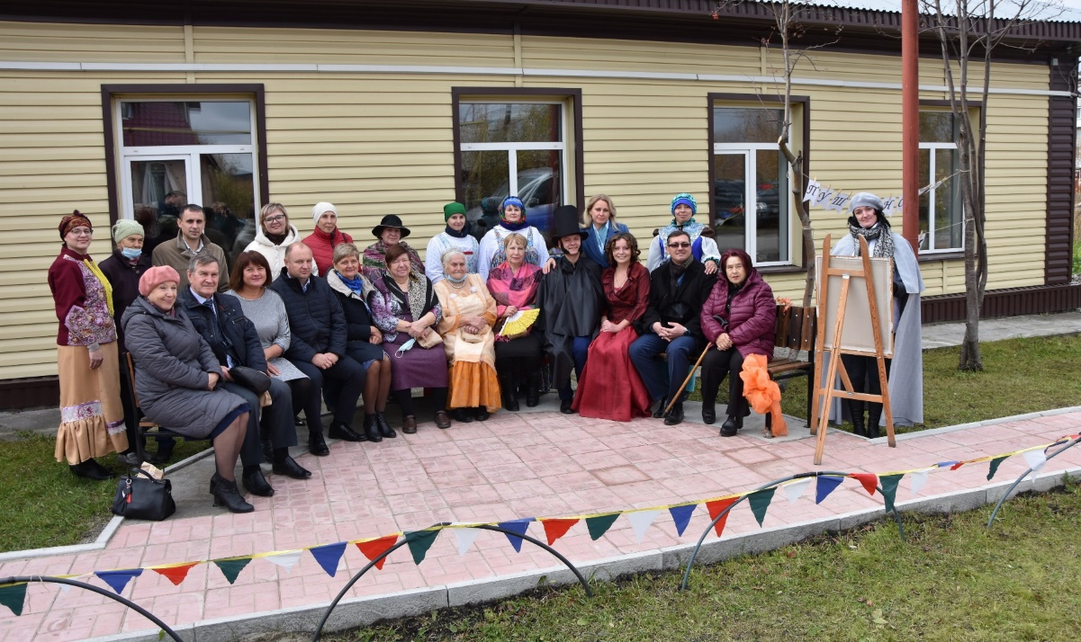
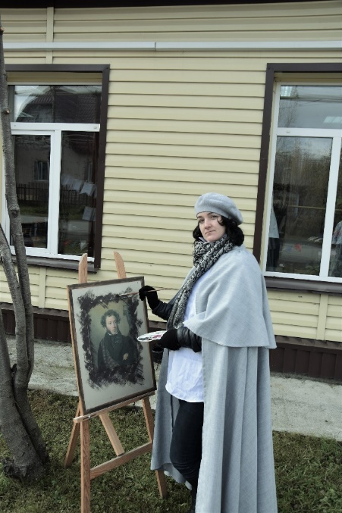
Наши лучшие проекты:
Пушкинский дворик

Slide 16
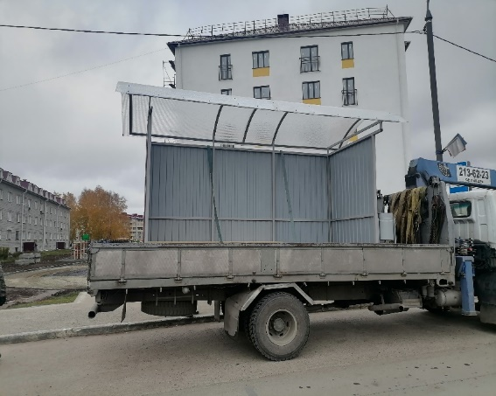
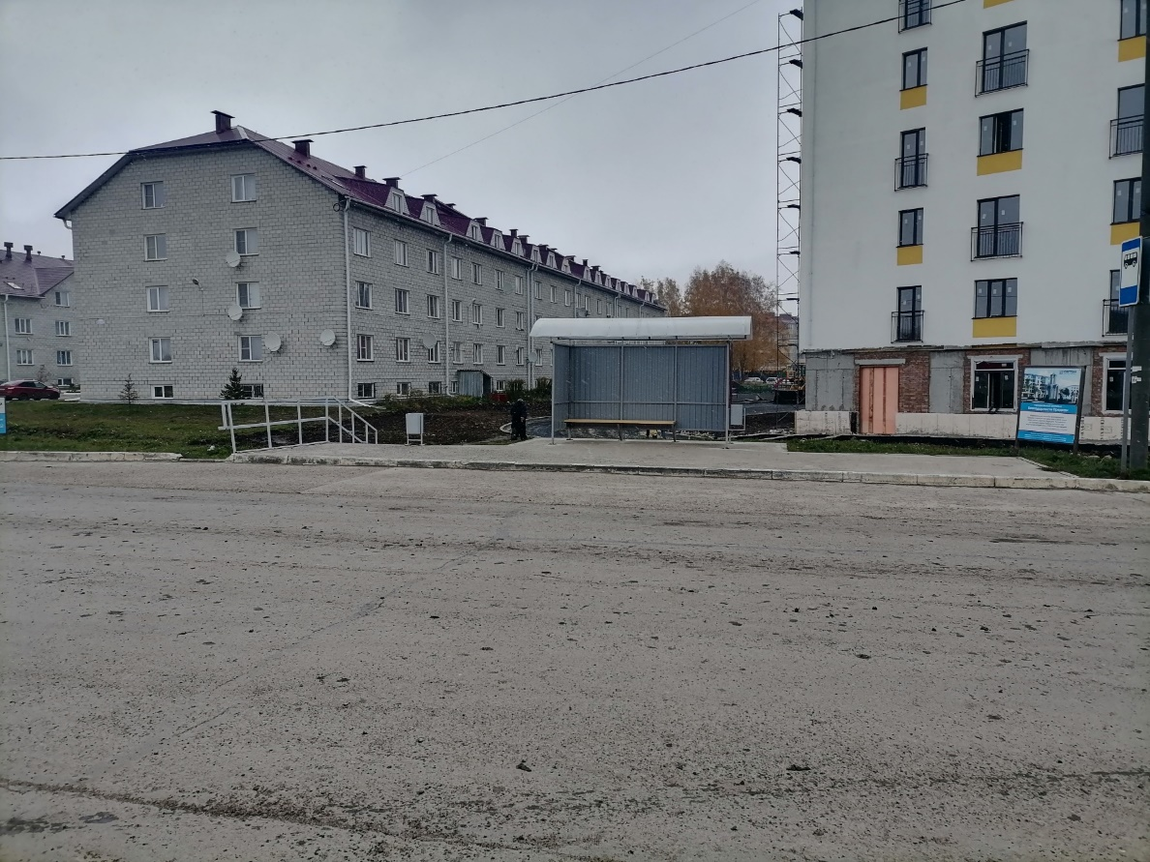
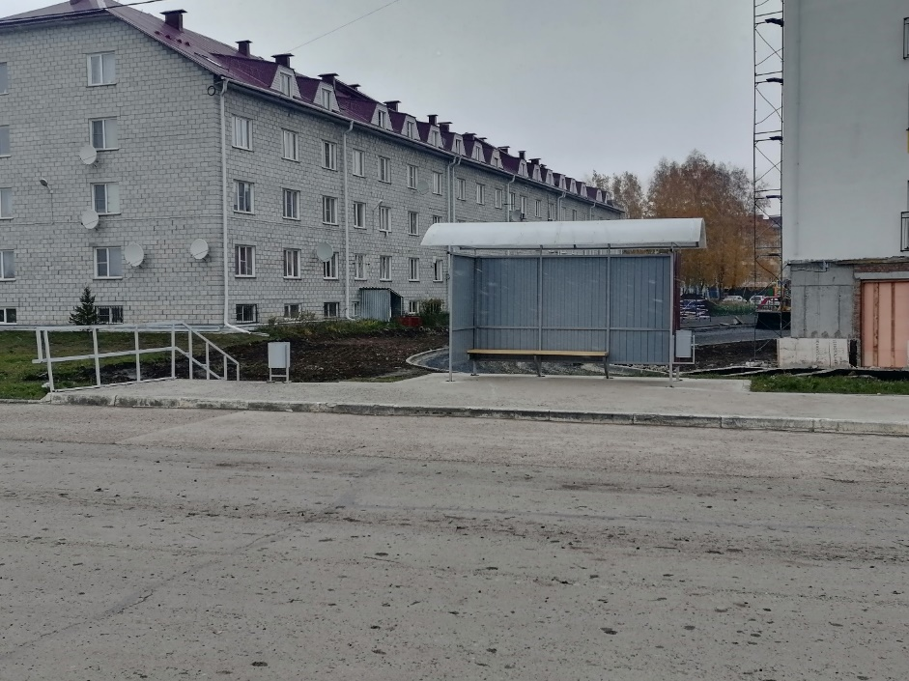
Наши лучшие проекты:
Остановка на территории Микрорайона «Светлый».

Slide 17
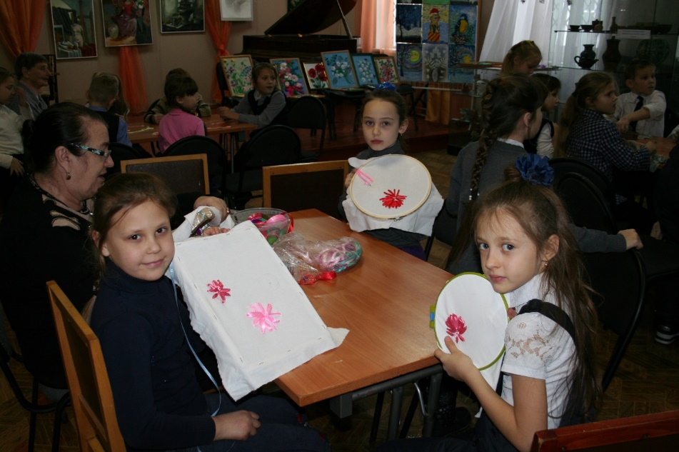
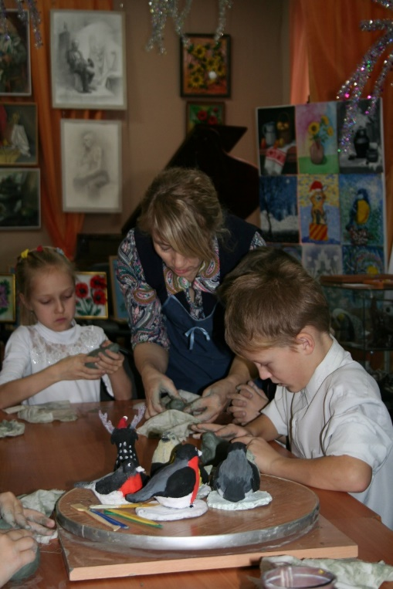
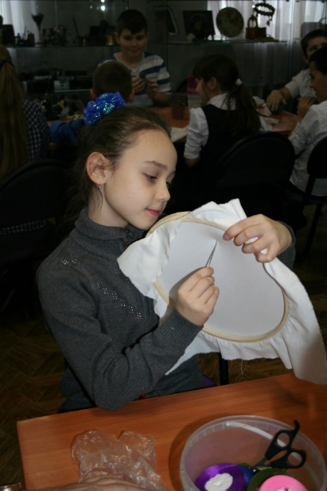
Наши лучшие проекты:
Мастерская народных ремесел.

Slide 18
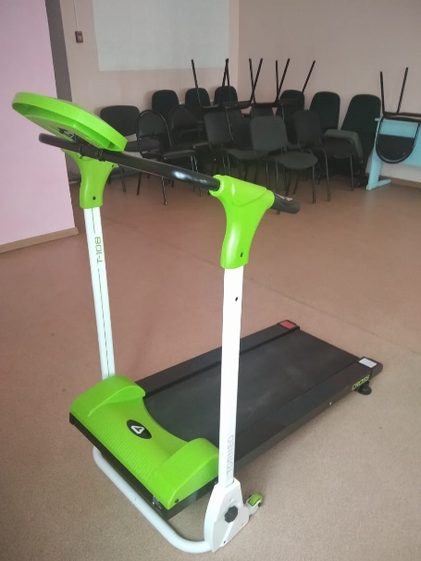
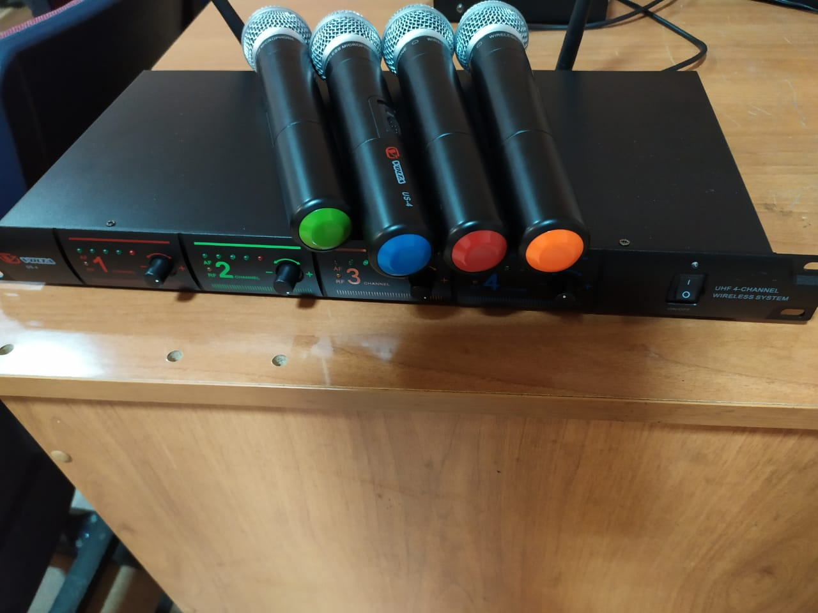
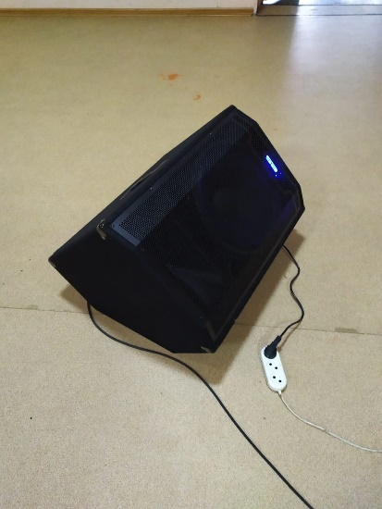
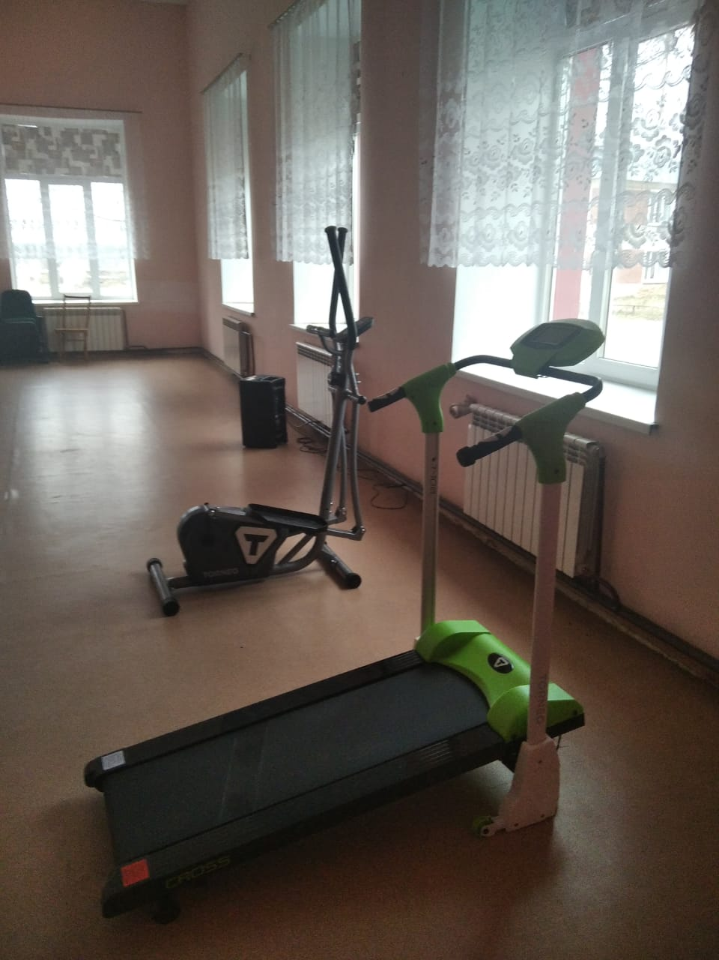
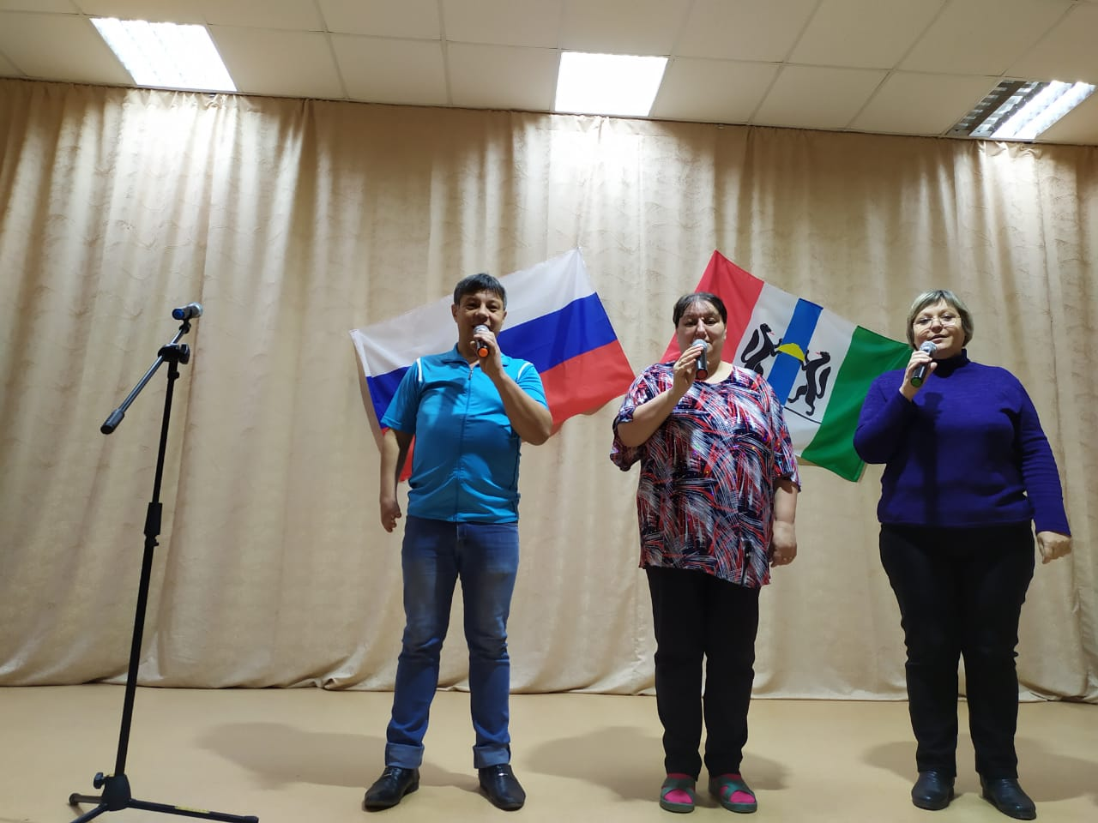
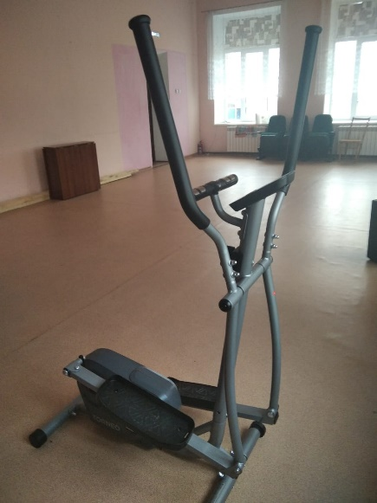
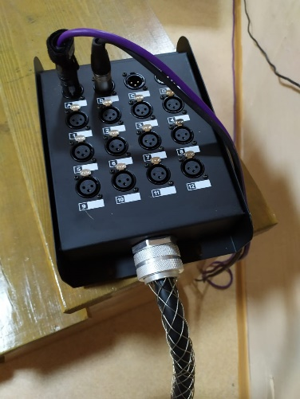
Наши лучшие проекты:
Открытое пространство для малых территорий:

Slide 19
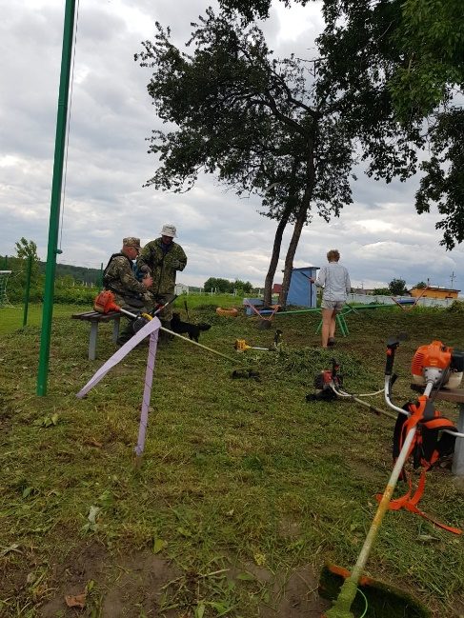
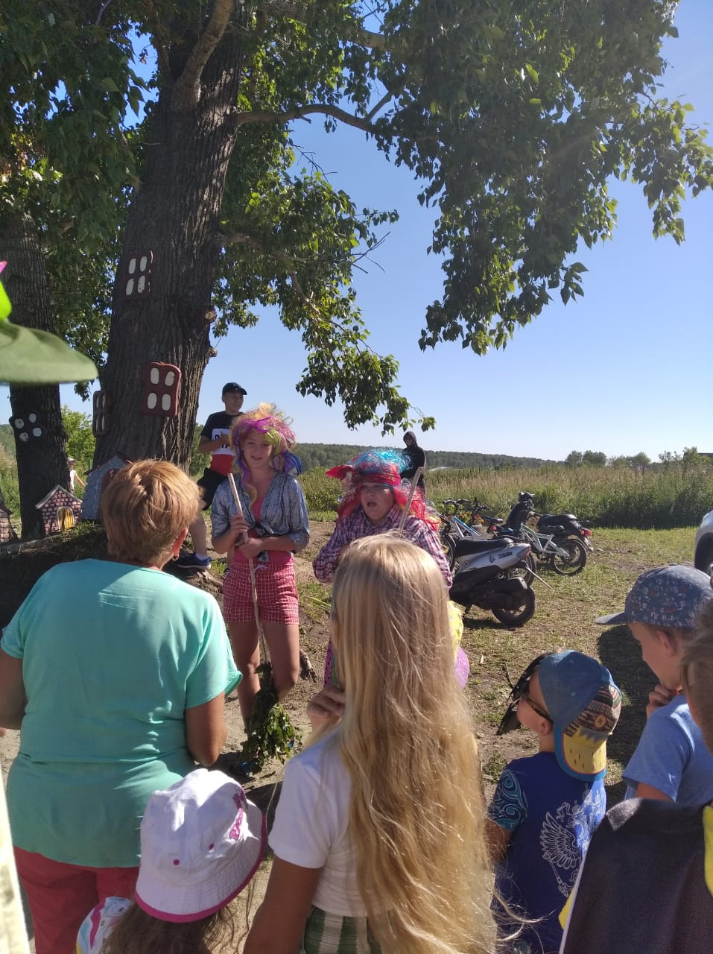
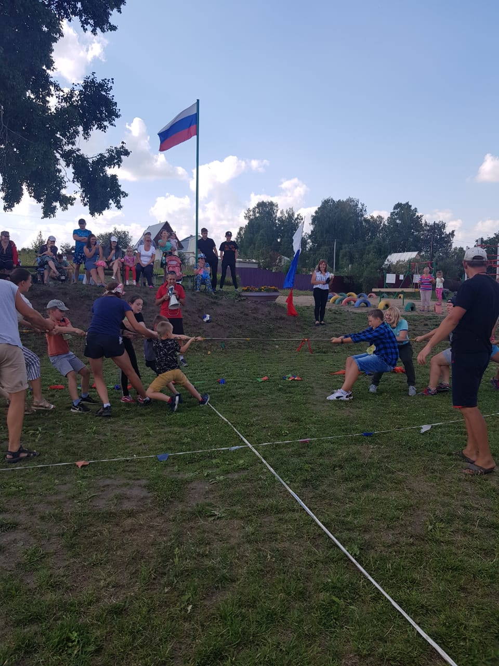
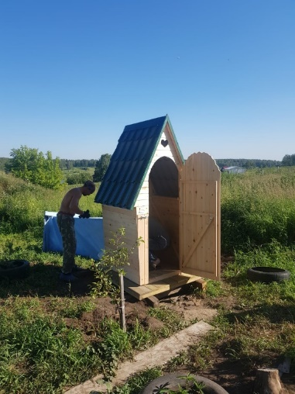
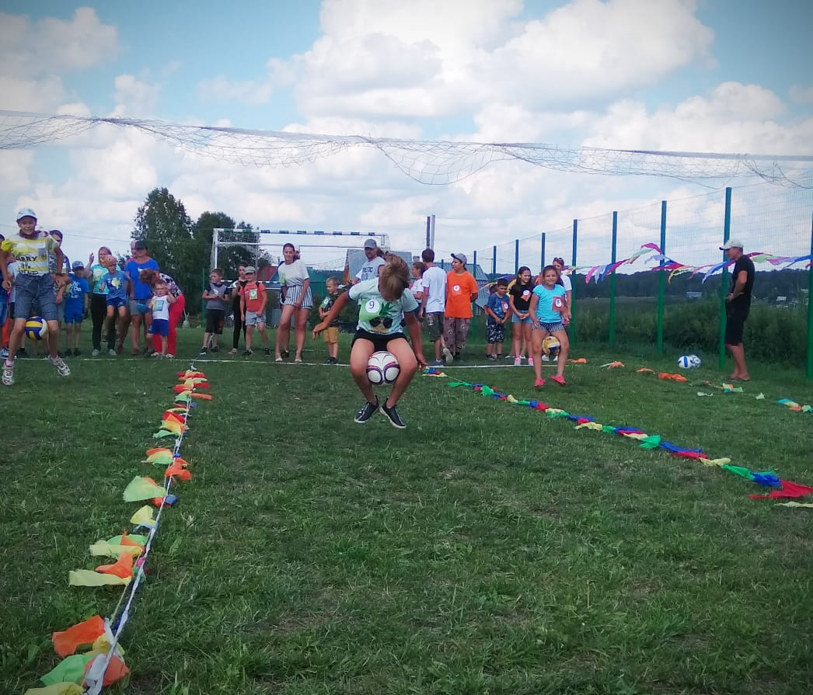
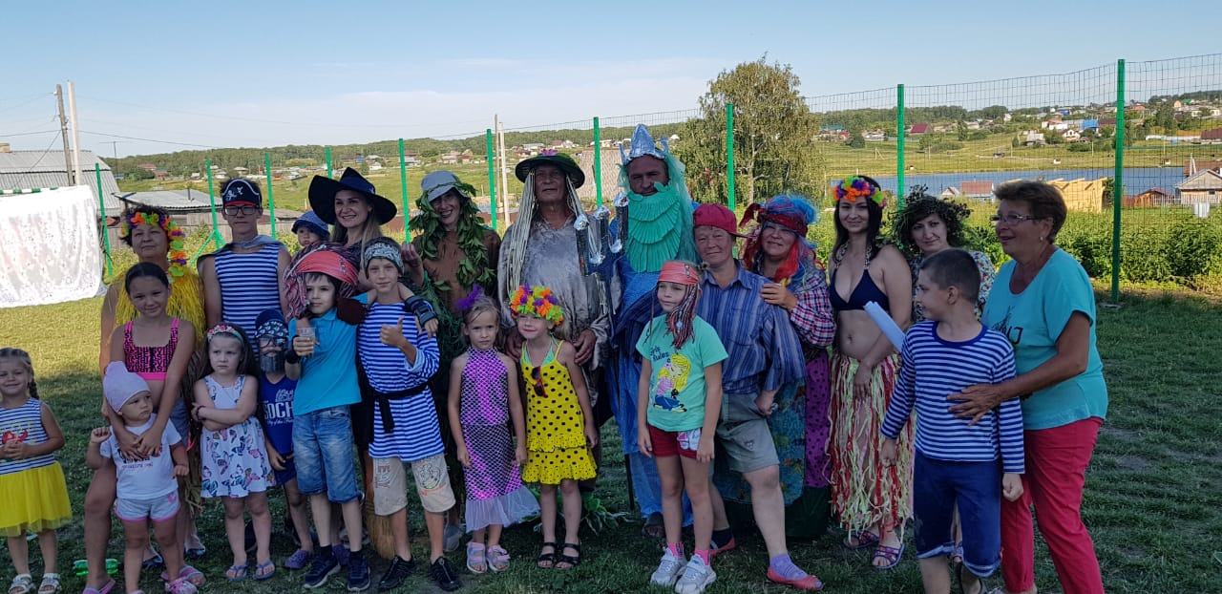
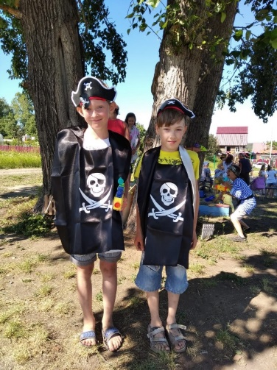
Наши лучшие проекты:
Отдыхаем вместе

Slide 20
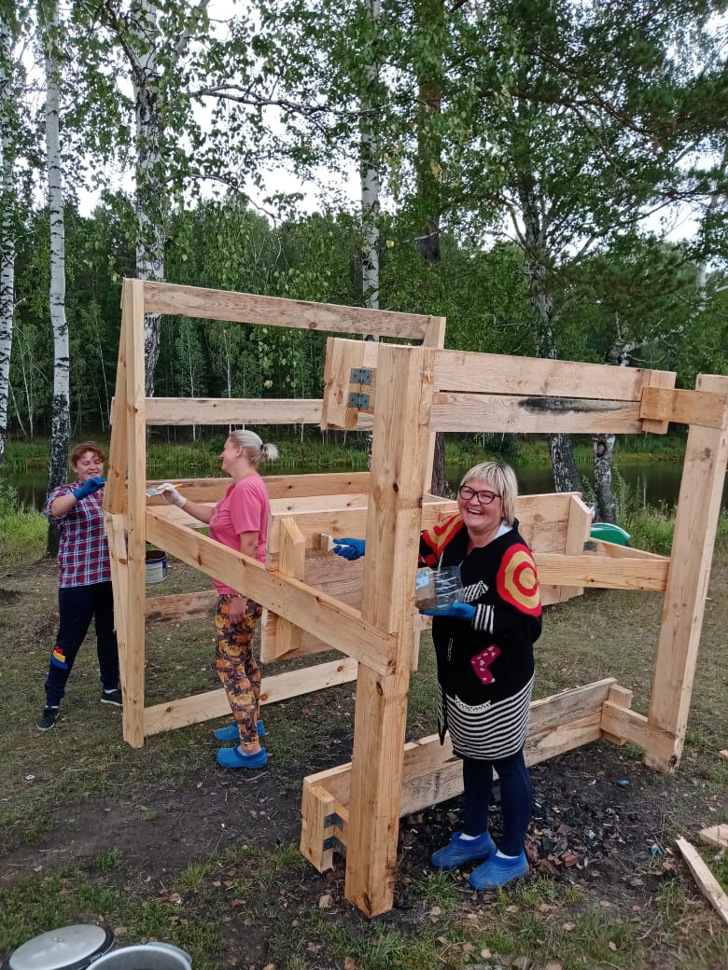
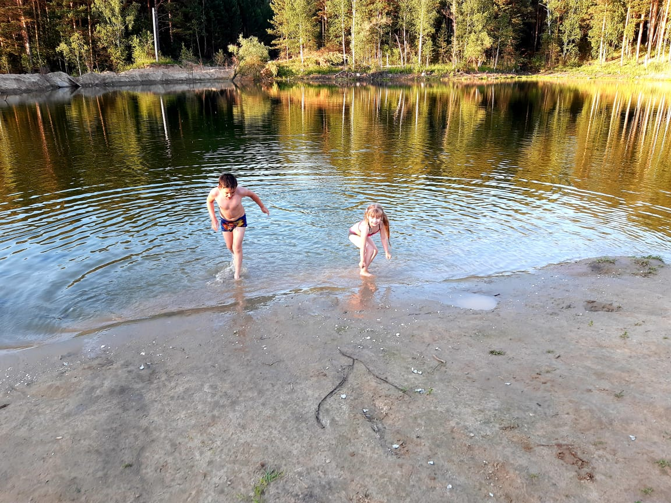
Наши лучшие проекты:
Наш пруд

Slide 21
Наши лучшие проекты:
Счастливое детство

Slide 22
Наши лучшие проекты:
Дети против пакетов

Slide 23
Наши лучшие проекты:
Колодец душа улицы Ленина

Slide 24
Наши лучшие проекты:
Музей с. Дубровино

Slide 25
Наши лучшие проекты:
Детские и спортивные площадки установленные в рамках проектов

Slide 26
Наши лучшие проекты:
Лучшие проекты по установке памятников и созданию мемориальных комплексов

Slide 27
Работа с населением:

Slide 28
Спасибо за внимание!

